Slide 1


Extractive Text Summarization
190202088 Muhammet Ali Bakınç
190202089 Abdulhalik Sarıçiçek

Slide 2
Text Summarization Nedir?
Veri yığınları arasından önemli kısımları bulmak oldukça zaman alırken, bize lazım olan anlamlı bilgiye kısa zamanda nasıl ulaşabiliriz sorusunun cevabı metin özetlemedir. En kısa haliyle text summarization; uzun bir metnin anlamlı akıcı kısa bir versiyonunu oluşturmaktır.
Verilen metni nasıl oluşturabiliriz?
Çıkarım (Extractive) Yöntemi
Soyut Eğilimli (Abstractive) Yöntem

Slide 3
Abstractive Summarization
Abstractive özetlemeler verilen ana konuyla alakalı yeni bir metin üretmeye dayalı tekniklerdir. İnsan yaklaşımıyla özet üretir. Abstractive summarization yöntemleriyle özetleme yapabilmek için yapay sinir ağları kullanılabilir.
Extractive Summarization
Extractive özetlemelerde metin içerisinden önemli görülen kelimeler veya cümleler seçilir. Seçilen cümlelerden ise bir metin oluşturulur.

Slide 4
Extractive Yaklaşımları
LSA – Latent Semantic Analysis
PageRank
TextRank
LexRank
Luhn
MMR – Maximum Marginal Relevance
ILP – Integer Linear Programming
SVR - Support Vector Regression
RNN - Recurrent Neural Network
}
Graph temelli algoritmalar
TD-IDF

Slide 5
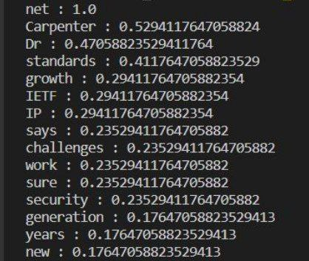
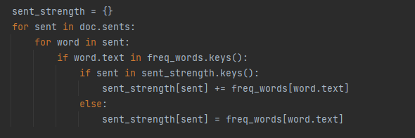
Maksimum Marjinal Alaka
MMR, metindeki cümlelerle alaka ve fazlalık kombinasyonunu göz önünde bulundurarak cümlelere ve kelimelere puan verir. Ardından MMR puanını en üst düzeye çıkaran cümlelerle özet oluşturulur.

Slide 6
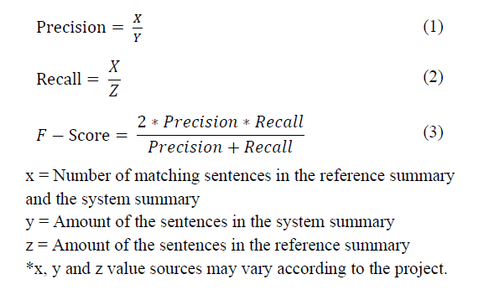
Değerlendirme
Precision (Kesinlik): Eşleşen kelime sayısının oluşturulan metindeki kelime sayısına oranı
Recall: Eşleşen kelime sayısının referans metindeki kelime sayısına oranı
ROUGE-1: (n=1, unigram) için yapılan hesaplama
ROUGE-2: (n=2, bigram) için yapılan hesaplama

Slide 7
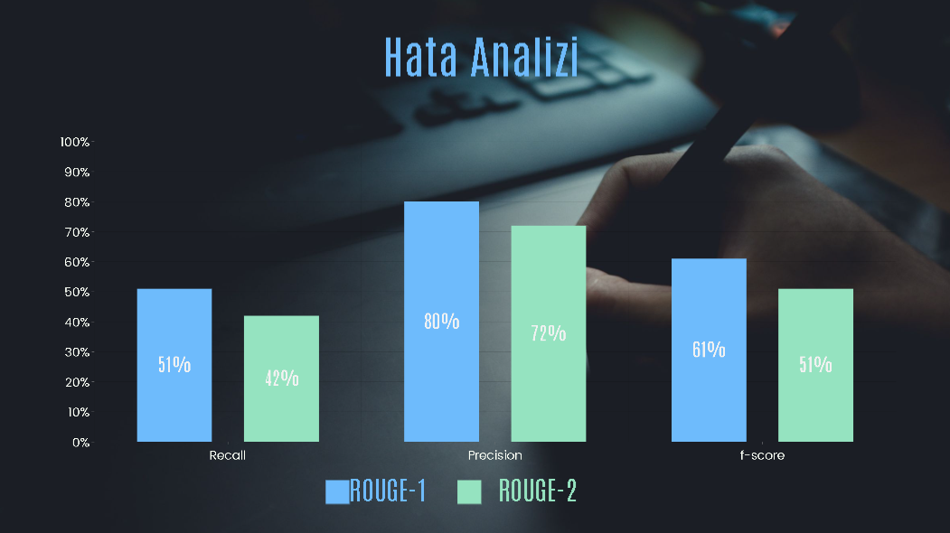
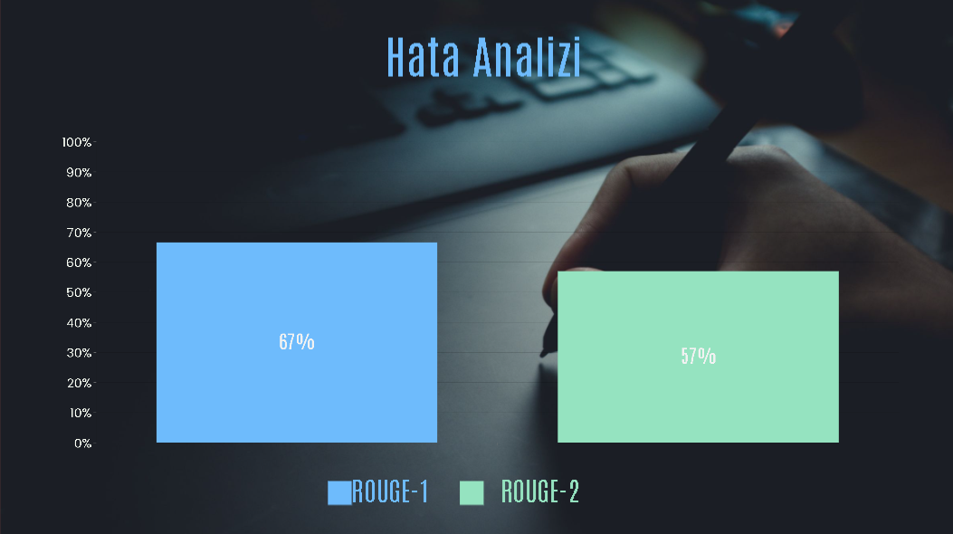
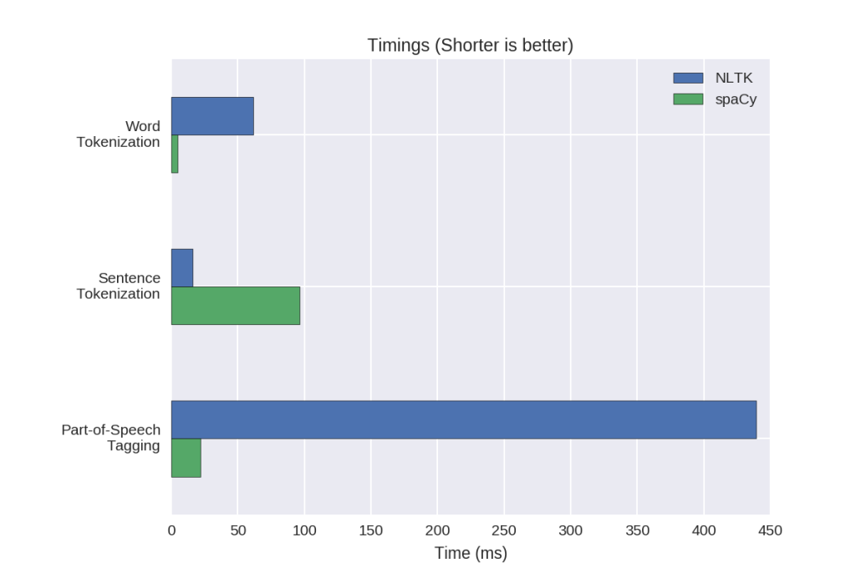
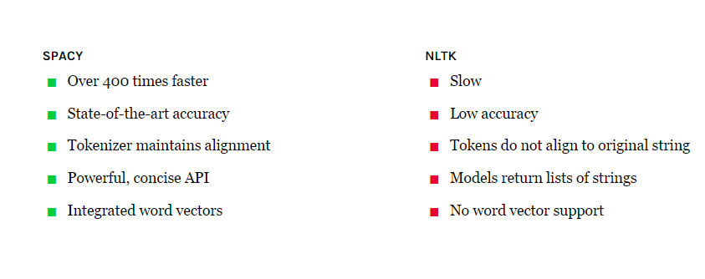
Neden spaCy?
spaCy, NLTK ve Gensim gibi kütüphanelere göre çok daha hızlı ve verimli olması ana sebepti. Spacy, genellikle NLTK ile gerçekleştirilmesi daha kolay olan duygu analizi gibi bazı uygulamalar için önceden oluşturulmuş modelleri içermiyordu ancak bizim için bu kısmın önemi olmadığı için spaCy kütüphanesini kullandık.

